Slide 1
«Податковий менеджмент»
Тема лекції :
«Теоретичні, правові та організаційні засади податкового менеджменту»

Slide 2
Зміст
1. Суть, завдання та складові податкового менеджменту.
2. Принципи податкового менеджменту.
3. Елементи державного та корпоративного податкового менеджменту.
4. Функції державного та корпоративного податкового менеджменту.

Slide 3
Податковий менеджмент – це система державного і корпоративного управління податковими потоками шляхом використання науково обґрунтованих ринкових форм і методів та ухвалення рішень у сфері управління податковими доходами і податковими витратами на макро- і мікро рівнях.

Slide 4
Основні завдання податкового менеджменту:
- забезпечення мобілізації грошових надходжень для виконання дохідної частини бюджетів різних рівнів;
- прогнозування обсягів податкових та інших надходжень на перспективу на основі прогнозних розрахунків доходів суб’єктів господарювання, галузей економіки, доходів регіонів тощо;
- розробка нових концепцій оподаткування, які б сприяли одночасному розвитку підприємницьких структур та соціальної сфери.

Slide 5
Види податкового менеджменту:
а) податковий менеджмент на макрорівні (держава) –
фіскальний менеджмент;
б) податковий менеджмент на мікрорівні (суб’єкт господарювання, установа) – корпоративний менеджмент;
в) податковий менеджмент на субмікрорівні (домогосподарство чи конкретна фізична особа) – персональний (індивідуальний) менеджмент.

Slide 6
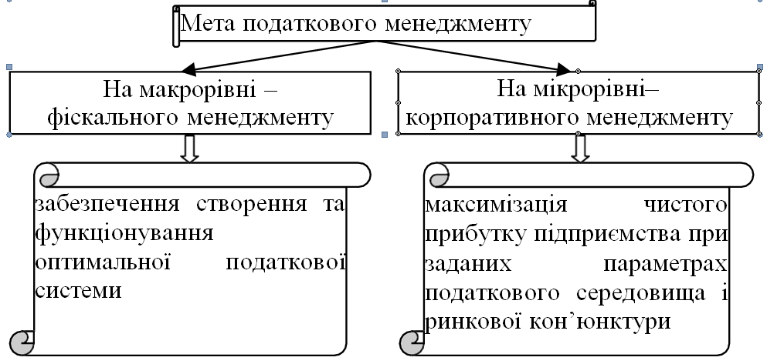
Рис. 1. Мета податкового менеджменту на макро- та мікрорівні

Slide 7
Об’єкт державного податкового менеджменту - це відносини, що виникають між державою, в особі спеціально уповноважених органів державної влади, та платниками податків.
В межах визначеного об’єкту предметом державного податкового менеджменту є діяльність держави в сфері встановлення та стягнення до бюджетів податків, зборів (обов’язкових платежів).
Суб’єктами є органи державної влади, наділені повноваженнями в сфері оподаткування та всі групи платників податків.

Slide 8
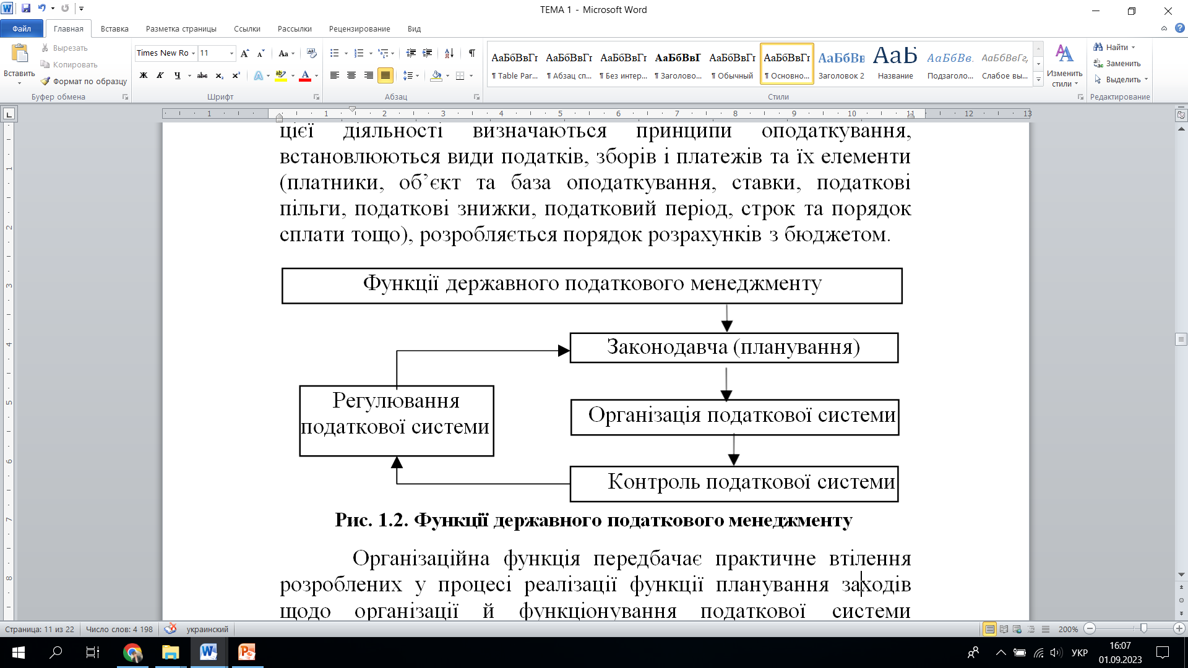
Рис. 2. Функції державного податкового менеджменту

Slide 9
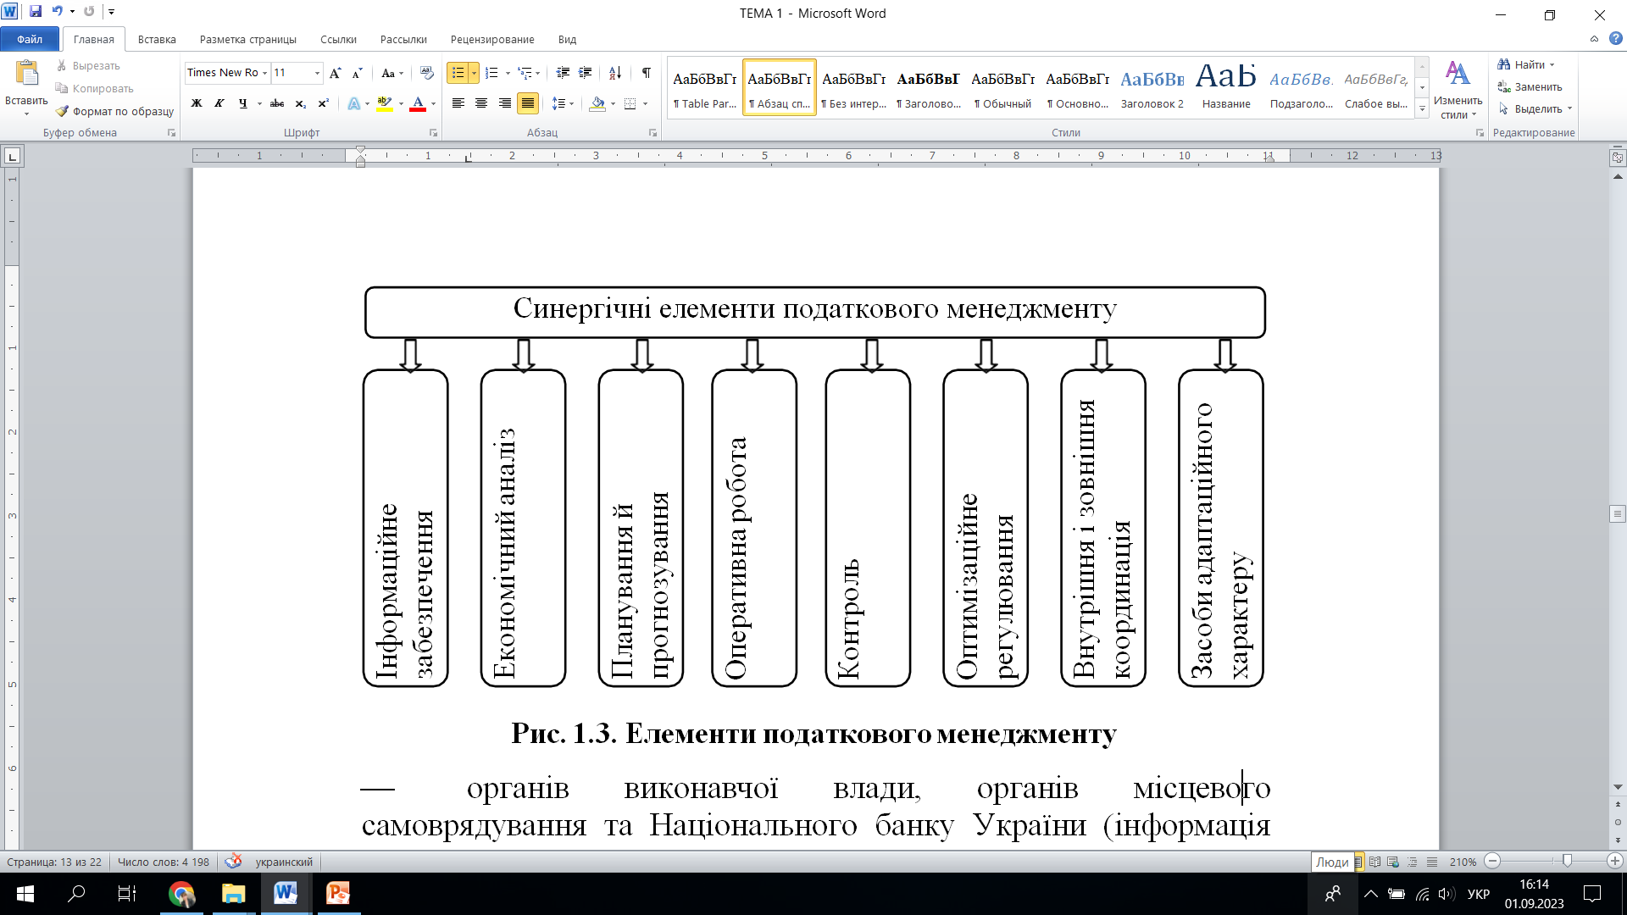
Рис. 3. Елементи податкового менеджменту

Slide 10
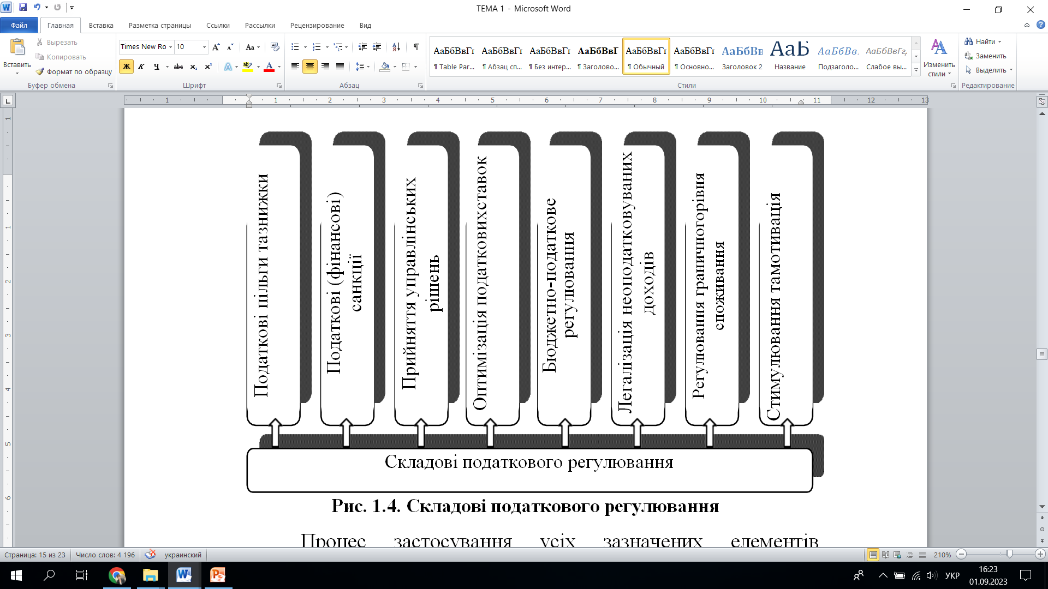
Рис. 4. Складові податкового регулювання

Slide 11
Корпоративний податковий менеджмент (мікрорівень) – це процес управління системою податкового обліку підприємства.
Об’єктом корпоративного податкового менеджменту є система податкового обліку підприємства.
Предмет корпоративного податкового менеджменту – організаційне й методичне забезпечення системи податкового обліку підприємства

Slide 12
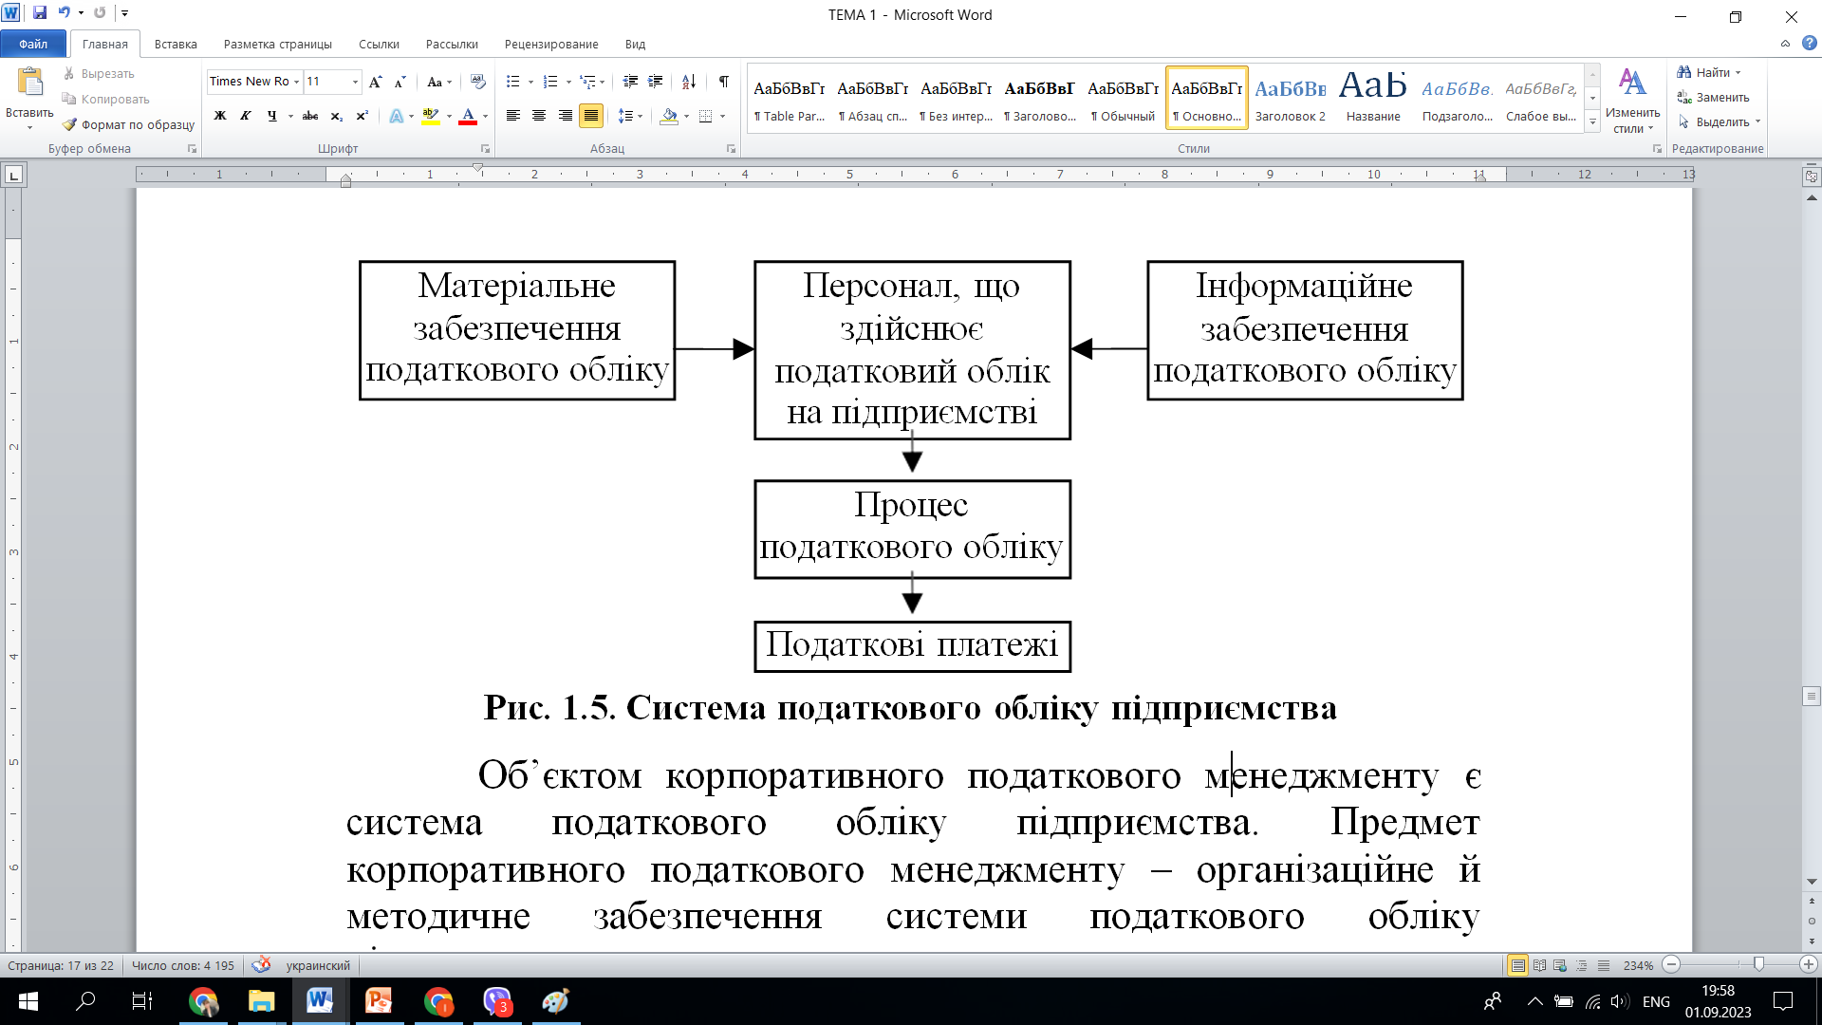
Рис. 5. Система податкового обліку підприємства

Slide 13
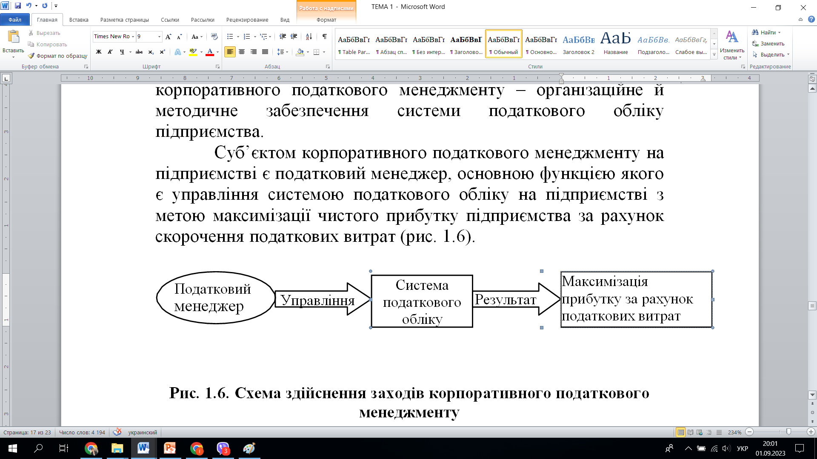
Рис. 6. Схема здійснення заходів корпоративного податкового менеджменту

Slide 14
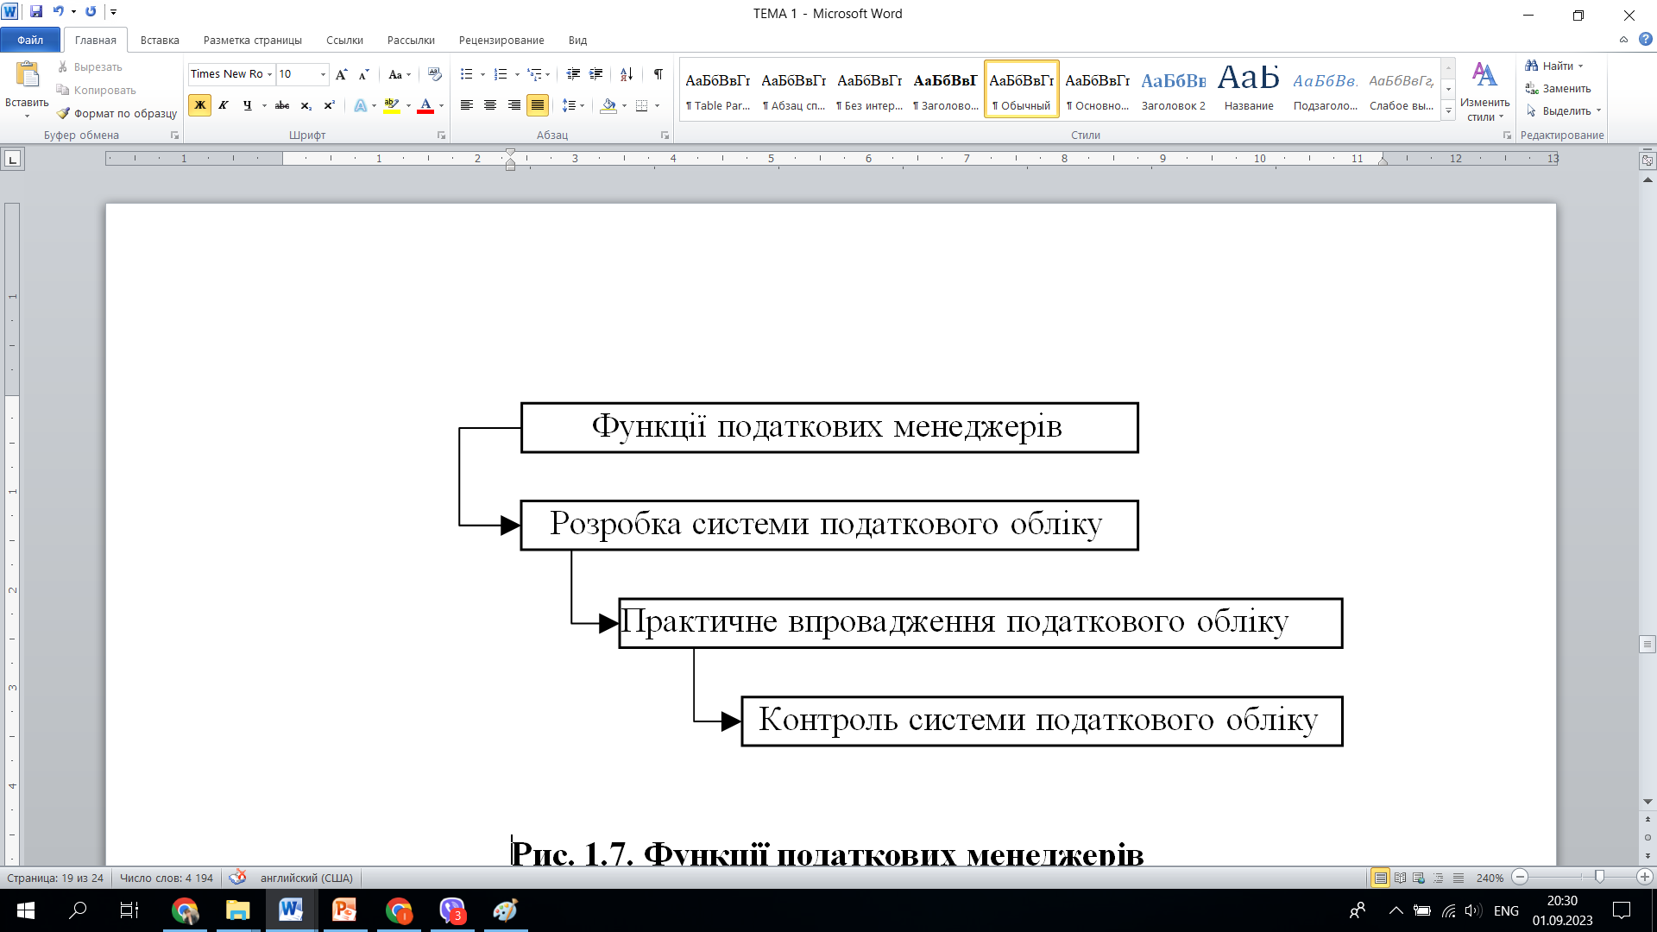
Рис. 7. Функції податкових менеджерів

Slide 15
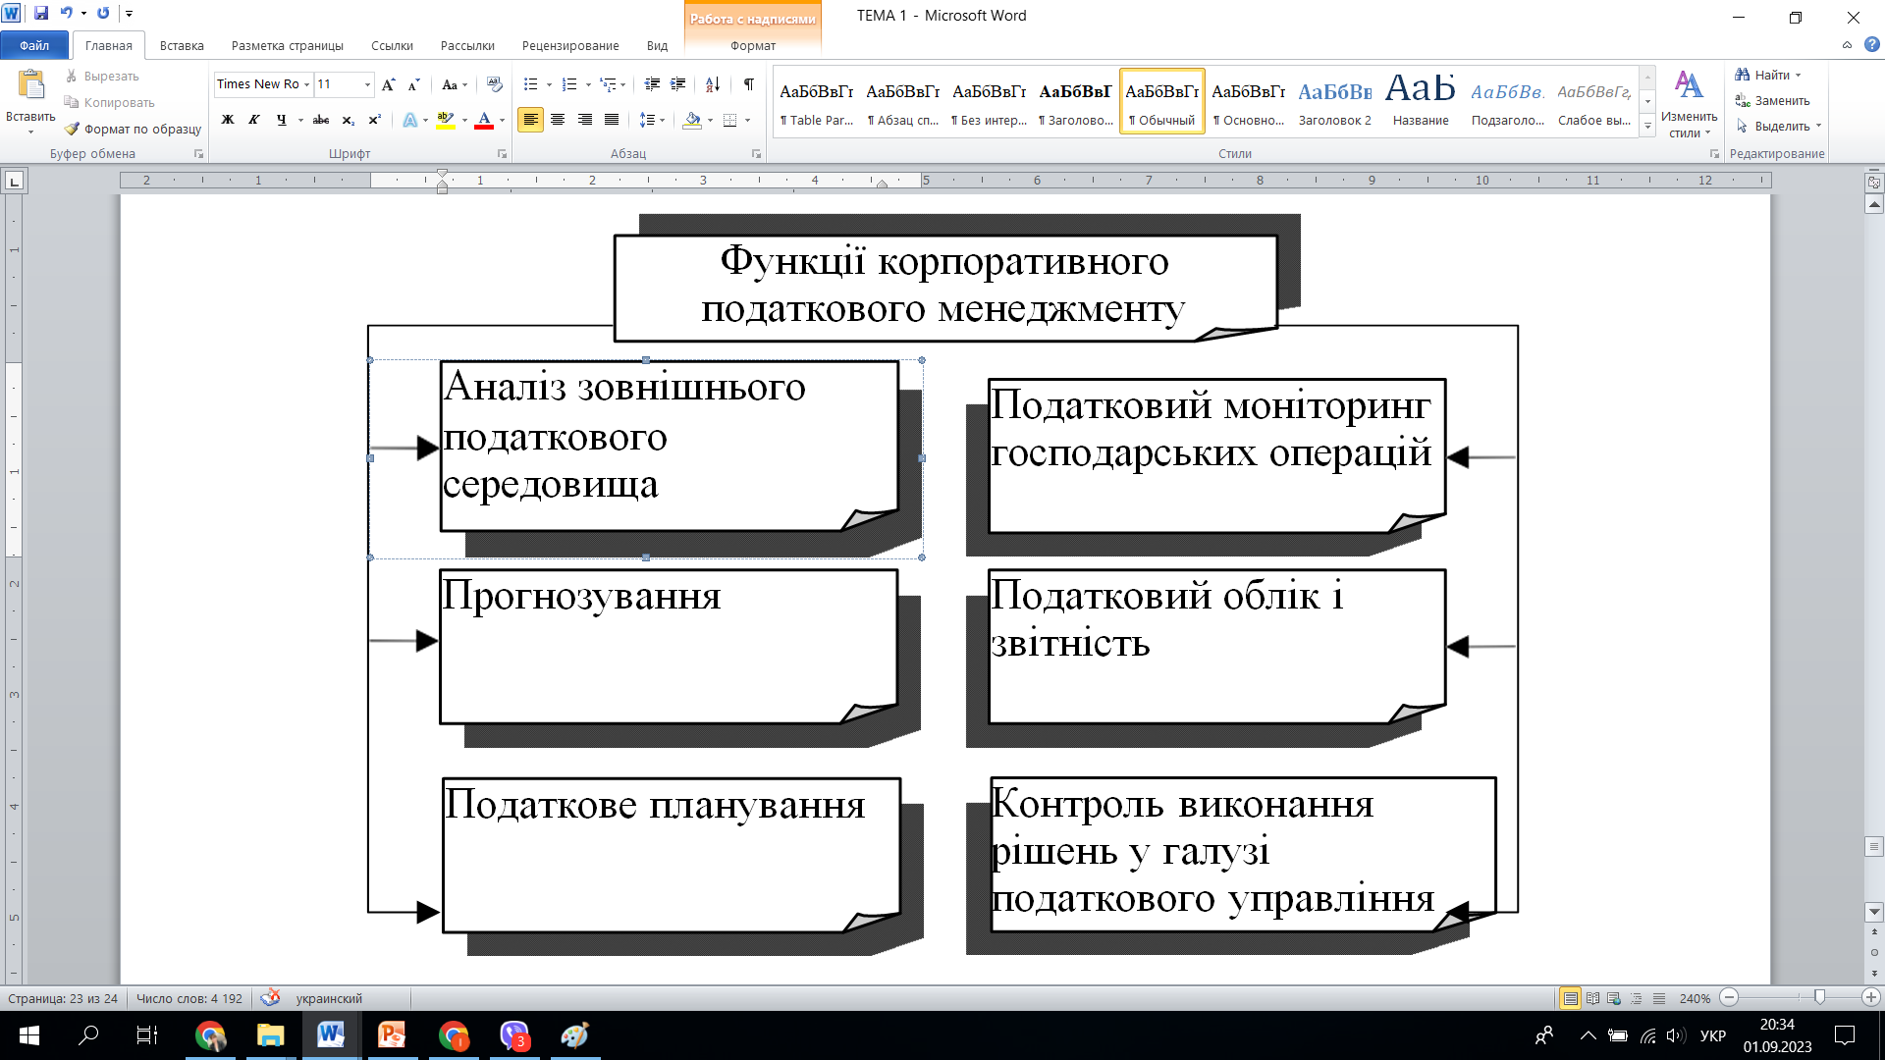
Рис. 8. Основні функції корпоративного податкового менеджменту

Slide 16
Дякую за увагу!

